Slide 1
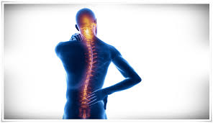
TUKI- JA LIIKUNTAELINTEN SAIRAUDET
MILLA KOSKENNIEMI

Slide 2
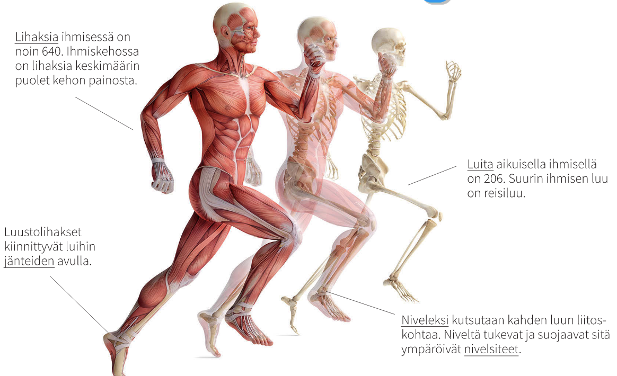

Slide 3
Tules
monimuotoinen kansantautiryhmä
lyhytaikaisia vaivoja (esim. niska-hartiaseudun kiputilat)
pitkäaikaisia sairauksia (esim. nivelrikko, reuma, osteoporoosi)
tapaturmien aiheuttamia vammoja (esim. luunmurtumat, nivelsiteiden ja jänteiden repeämiset)
harvoin hengenvaarallisia – kuitenkin kipua, elämänlaadun ja toimintakyvyn heikkenemistä sekä hoidon ja avun tarvetta useammin kuin mikään muu sairausryhmä
yli miljoonalla suomalaisella jokin pitkäaikainen tule-sairaus tai -vamma, lähes jokaisella joskus tule-oireita
noin joka kuudes lääkärissäkäynti liittyy tulevaivoihin, tule-sairaudet toiseksi yleisin työkyvyttömyyden syy

Slide 4
Tules eri ikäryhmissä
lapset ja nuoret (tietotekniikka → istuminen, fyysinen kunto)
niska-hartiaseudun tai selän kipuja
tapaturmat
työikäiset (työn luonne, elintavat)
niska-hartiaseudun, selän ja alaraajan kivut
ikääntyneet (lihasvoima)
pitkäaikaissairaudet, kuten nivelrikko ja osteoporoosi
tapaturmat

Slide 5
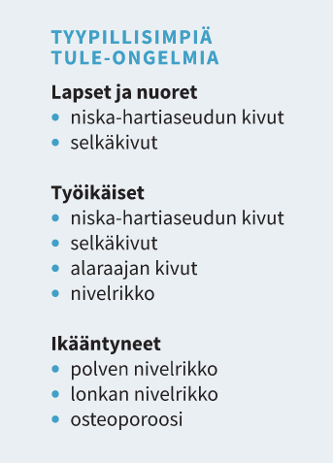

Slide 6
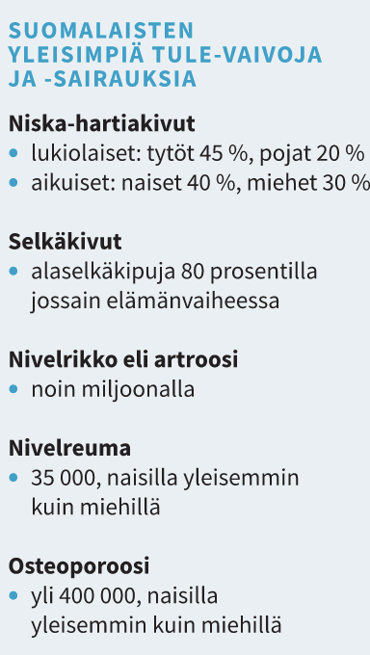

Slide 7
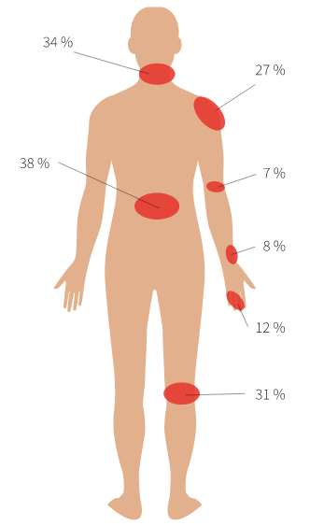
TULEkipujen yleisyys keski-ikäisillä

Slide 8
Tule-vaivojen syitä
oma kehotietoisuus on vähentynyt
kehon hermopäätteet lähettävät signaaleja epämukavasta asennosta → kehoaan ei malta kuunnella → lihakset ja hermosto voivat sopeutua toimimaan epämukavissa asennoissa
esim. niska-hartiaoireet tiedostaa vasta kun ne aiheuttavat päänsärkyä
ihminen voi sopeuttaa liikkumistaan kehon kipusignaalien perusteella siten, että kipeä kehon osa kuormittuu vähemmän
liikkuminen muuttuu → ongelmia jossakin toisessa tuki- ja liikuntaelimistön kohdassa
esim. kipu lonkkanivelessä voi näennäisesti parantua mutta tulla esille selkäkipuina muuttuneen liikeasennon seurauksena
tulehdusreaktion seurauksia
tulehtuneelle alueelle kertyy veren ja tulehdussolujen lisäksi kudosnestettä → tulehtunut alue turpoaa → lisäkudosvaurioita, kipua, pitkittyneitä vaivoja
vanheneminen muuttaa kudosten rakenteita ja toimintaa
keho rappeutuu, kudokset eivät korjaudu samoin kuin nuorella
tähän vanhenemiseen liittyvään degeneraatioon voi osittain vaikuttaa elämäntavoillaan

Slide 9
Kivun tunne
subjektiivisesti kipu yksilölle todellista, yksilöllistä ja aitoa, vaikka kivun syytä ei lääketieteellisesti (objektiivisesti) aina pystytä selvittämään
kiputuntemukset eri puolilla kehoa melko yleisiä, mutta vain pienessä osassa taustalla sairaus
vaikka kudosvaurio olisi jo parantunut, keho saattaa lähettää edelleen signaaleja kudosvauriosta
mitä enemmän kivusta puhutaan, kipua tarkkaillaan, kipua tietoisesti korostetaan ja nostetaan esille, sitä voimakkaammin keho tuottaa kipusignaaleja
keskushermosto voi herkistyä kipusignaaleille ja kivusta voi tulla kroonista (esim. amputoidun raajan haamusärky)
tärkeää onnistua akuutin kivun hoidossa nopeasti, sillä kipu voi kroonistua jo muutamissa viikoissa
vaikeampi hoitaa, sillä oireiden syynä ei ole enää pelkkä kudosvaurio
kivun tunteminen lisää entisestään alakuloista mielialaa sekä pärjäämättömyyden tunnetta ja kivulle herkistyminen lisää herkkyyttä kaikille muille negatiivisille ärsykkeille

Slide 10
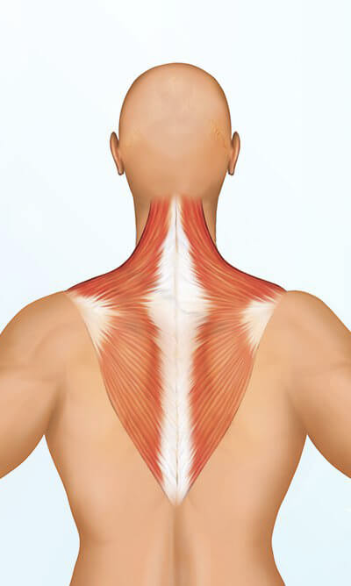
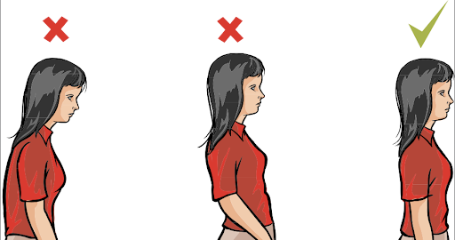
Niskahartiakipu
staattinen lihasjännitys, ryhtivirhe, fyysinen passiivisuus
oikea asento ja työskentelyvälineet, venyttely, työskentelyn tauottaminen
https://yle.fi/aihe/artikkeli/2014/11/21/onko-sinulla-kannykkaniska

Slide 11
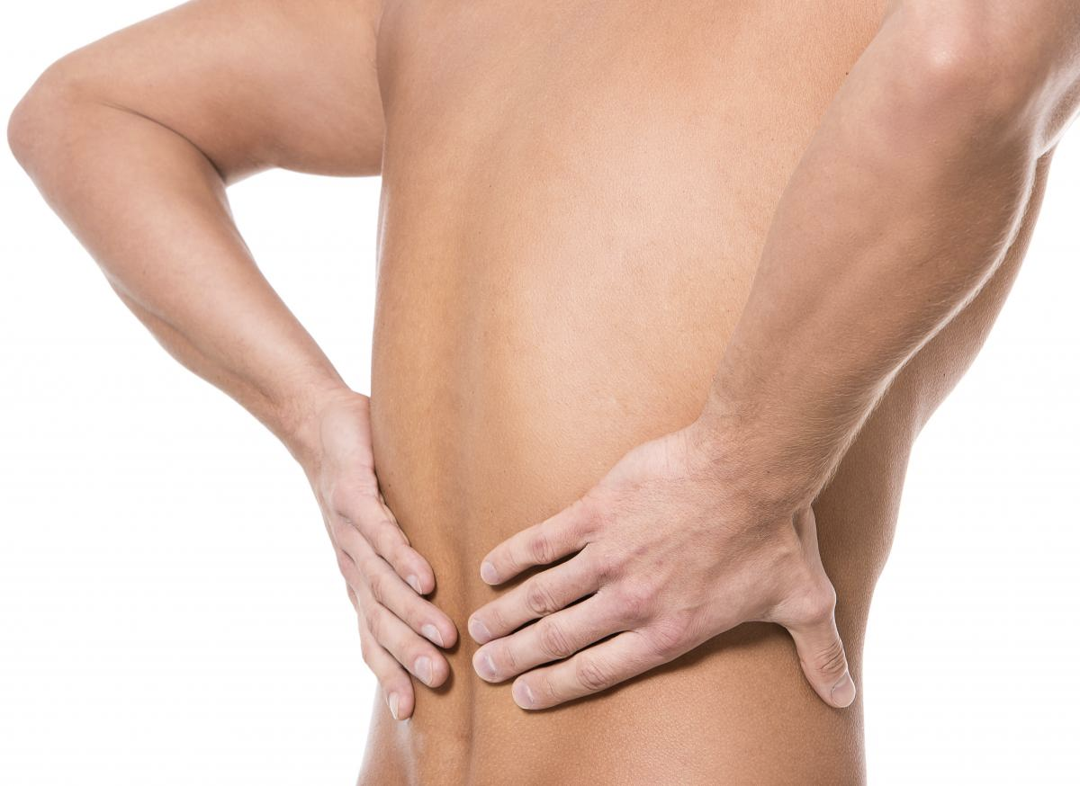
Noidannuoli eli lumbago
selän pehmytkudosten venähdys, josta seuraa äkillinen kipu
aiheuttaa: äkillinen ja hallitsematon liike
noidannuoli ärsyttää välilevyn uloimmissa säikeissä, nivelsiteissä tai lihaksissa sijaitsevia kipuhermopäätteitä
hyvälaatuinen kipu, noin 4 viidestä suomalaisesta kokee jossain vaiheessa elämää
tärkeää on lähteä liikkeelle heti kun voi

Slide 12
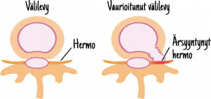
Välilevyn pullistuma
välilevyn pullistuu rappeuman tai tapaturman seurauksena → iskiaskipu
hoito ja ehkäisy: liikkuminen kivun sallimissa rajoissa, lihasten vahvistaminen, ergonomia, ylipainon ja tupakoinnin välttäminen

Slide 13
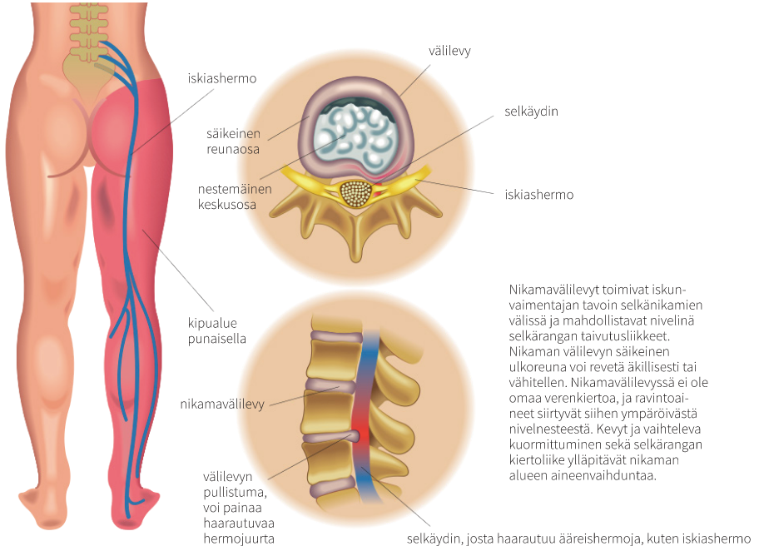

Slide 14
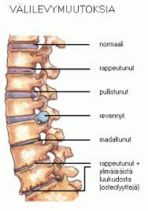
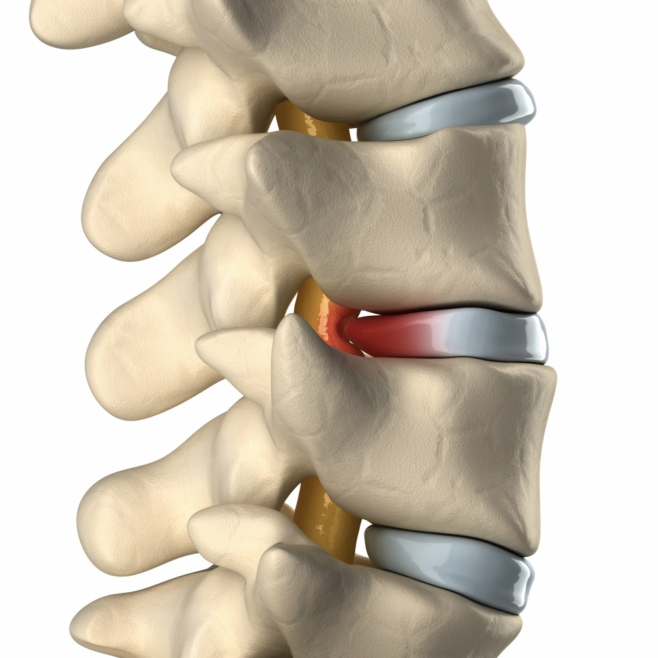
Pullistunut välilevy

Slide 15
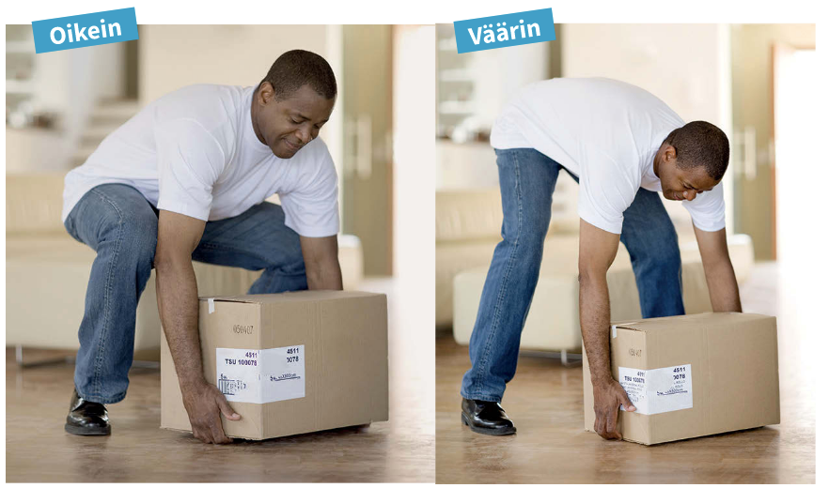

Slide 16
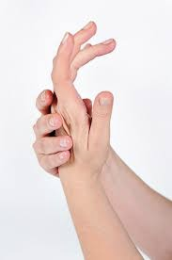
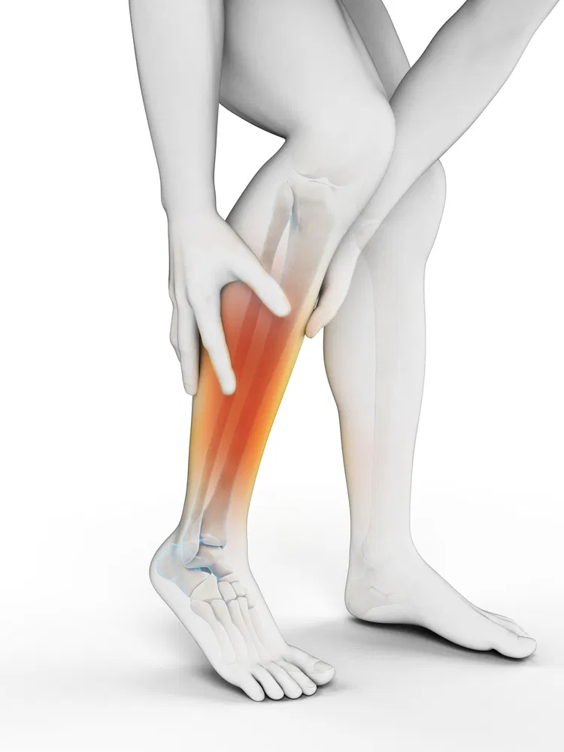
Rasituskivut
Aiheuttaa: jänteen tai nivelen yksipuolinen, toistuva kuormitus,
Lapsilla yleisiä: kasvukivut
Hoito: lepo, hieronta, tulehduskipulääkkeet

Slide 17
Rasituskivut
Aiheuttaa: jänteen tai nivelen yksipuolinen, toistuva kuormitus,
Lapsilla yleisiä: kasvukivut
Hoito: lepo, hieronta, tulehduskipulääkkeet

Slide 18
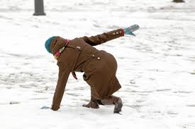
Tapaturmat
äkillinen ja odottamaton tapahtuma, jonka seurauksena henkilö loukkaantuu, vammautuu tai kuolee
liikuntatapaturmat yleisimpiä (ensiapu, jatkohoito tarvittaessa)
suurin osa ehkäistävissä sääntöjä noudattamalla, asiallisten varusteiden ja turvalaitteiden käytöllä, päihteettömyydellä, iäkkäiden kaatumisia vähentämällä

Slide 19
Nivelrikko eli artroosi
nivelten pinnoilla oleva nivelrusto rappeutuu ja vähitellen tuhoutuu → aiheuttaa nivelpintojen mekaanista hankausta toisiaan vasten → johtaa hermopäiden ärsytykseen, kipuun ja särkyyn
voi olla missä nivelessä tahansa
noin miljoonalla suomalaisella, tyypillisesti yli 50-vuotiailla
syitä
vanhenemisen myötä nivelpinnat kuluvat ja heikentyvät
perinnöllinen alttius
ympäristötekijät (esim. työn tai harrastusten aiheuttama vääränlainen tai liian raskas nivelkuormitus)
tärkeää vaikuttaa riskitekijöihin
painonhallinta
työn suunnittelu
turvallisuus
hoito
ei voida parantaa, kipuoireita voidaan hoitaa tulehdus- ja kipulääkkeillä
niveliä tukevien rakenteiden (esim. lihakset ja nivelsiteet) vahvistaminen
tekonivelleikkaukset

Slide 20
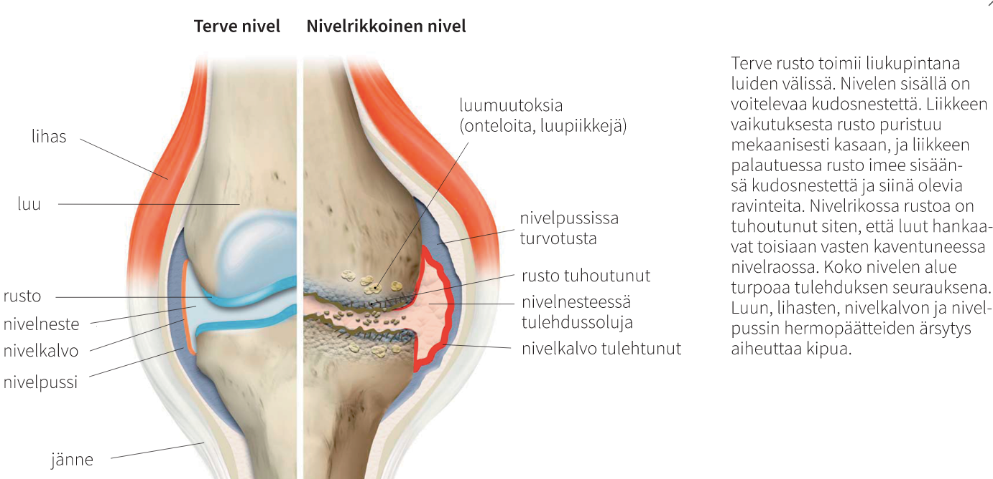

Slide 21
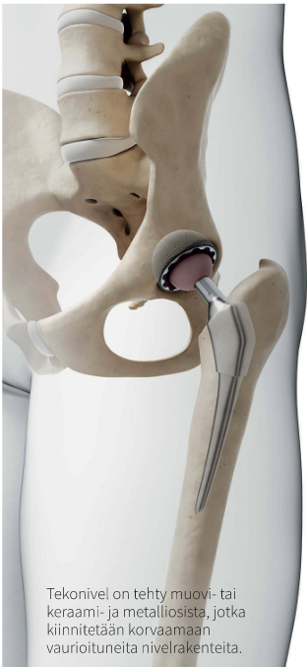

Slide 22
Reuma
pitkäaikainen tulehdussairaus, autoimmuunisairaus, jossa elimistön tulehdussolut hyökkäävät omia kudoksia vastaan
syytä ei tiedetä
perinnöllisellä alttiudella ja ympäristötekijöillä vaikutusta
tupakointi lisää riskiä
bakteeri- ja virussairauksilla on epäilty olevan yhteys, samoin on tutkittu ravinnon yhteyksiä
nivelreuma yleisin
alkaa usein lievänä raajojen nivelten aamujäykkyytenä ja arkuutena
yleisoireina voi olla väsymystä ja kuumeilua
pitkittynyt tulehdus vaurioittaa niveliä, tulehtuneet nivelet turpoavat ja niitä aristaa.
selvästi yleisempi naisilla kuin miehillä (hormonit?), noin 1 % suomalaisista
selkärankareuma
pitkäaikainen tulehdus erityisesti selkärangan nivelissä
jäykistää vähitellen selkärankaa
voi alkaa jo lapsena
hoito
ei voida kokonaan parantaa.
yksilöllinen tulehdusta estävä lääkitys, kipulääkitys, terveelliset elintavat, kuntoutus
tavoitteena tulehdusreaktion hillitseminen, kivun lievittäminen, nivelten virheasentojen estäminen

Slide 23
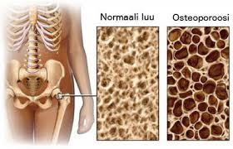
Osteoporoosi eli luukato
luun hajoaminen nopeampaa kuin sen rakentuminen (luiden tiheys pienentynyt 25–30 % normaalista)
ei aiheuta kiputuntemuksia varhaisvaiheessa (löydetään ja diagnosoidaan usein kaatumistapaturman aiheuttaman luunmurtuman hoidon yhteydessä)
estrogeeni suojaa naisilla vaihdevuosiin asti
Suomessa sairastaa noin 400 000 ihmistä, osteopeniaa eli osteoporoosin esiastetta arviolta sama määrä (perinnöllinen alttius)
ennaltaehkäisy
luiden vahvistaminen säännöllisellä liikunnalla erityisesti nuorena (luuliikunta)
monipuolinen ravinto (kalsium, D-vitamiini)
murtumien ja kaatumisten ehkäiseminen

Slide 24
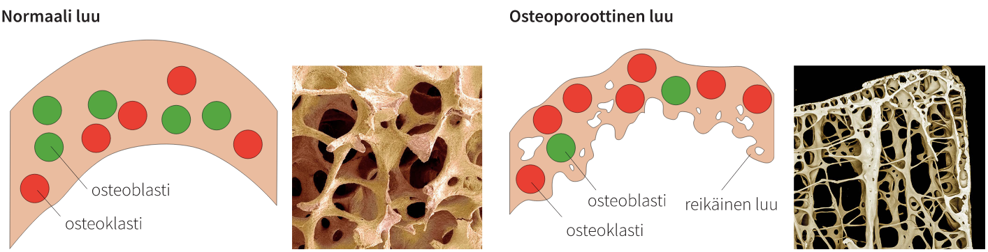
osteoblasti = luunmuodostajasolu
osteoklasti =
luunsyöjäsolu

Slide 25
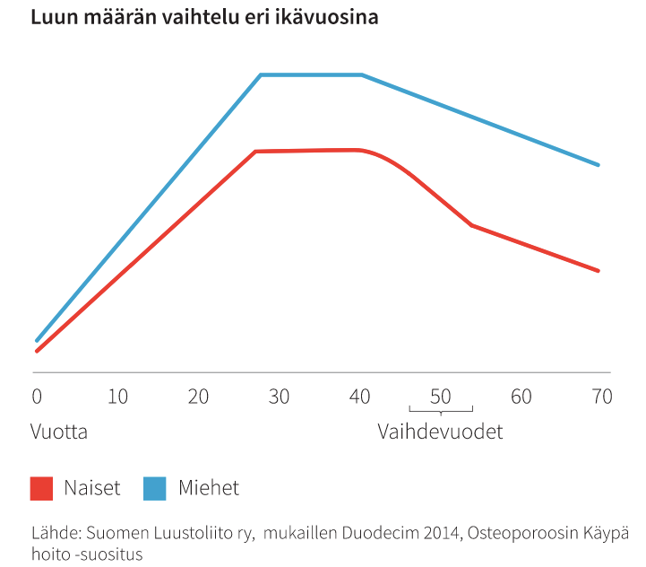

Slide 26
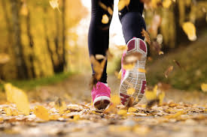
Riskitekijät kaikkiin TULE-sairauksiin
syyt löytyvät yhä harvemmin työ- tai elinympäristöstä - yhä useammin ihmisten elämäntavoista
liikunnan puute
ylipaino (huonot ravintottumukset)
tupakointi, alkoholi
vääränlainen kuormitus

Slide 27
Yhteiskunta ja tule-terveys
yksilö
oireet voivat vaikuttaa mielialaan, keskittymiseen , unen laatuun ja haitata arkipäivän toimintakykyisyyttä
yhteisöt
kasvattavat perheen tai työyhteisön kuormitusta lisäämällä huolta ja vaivoista kärsivän tai sairastuneen hoivaustarvetta
yhteiskunta
vähentävät työpanosta sairauspoissaolojen vuoksi
lääkärissäkäynnit, hoitokustannukset
työkyvyttömyys ja työkyvyttömyyseläkkeet
globaalisti
yleisin syy pitkään jatkuneeseen kipuun ja toimintakyvyttömyyteen
tule-sairastavuus kasvussa väestön ikääntyessä ja työ- ja vapaa-ajan muuttuessa passiivisemmaksi
liikennetapaturmissa vammautuu kehittyvissä maissa vuosittain miljoonia ihmisiä
yhteiskunta voi vaikuttaa
suoraan (esim. lainsäädäntö) miten paljon yksilö altistuu tuki- ja liikuntaelimistön terveyttä heikentäville riskitekijöille
edistää turvallisten, tule-terveyttä parantavien toimintatapojen yleistymistä (esim. valistus)

Slide 28
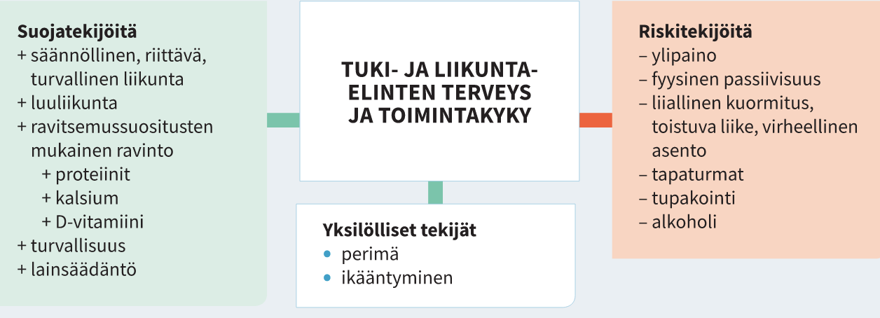

Slide 29
